Slide 1
Пушкинское кольцо в Тверском крае. Правда или вымысел?
МБОУ ЦО им. А. Атрощанка
Учитель начальных классов
Герасимова Юлия Александровна

Slide 2
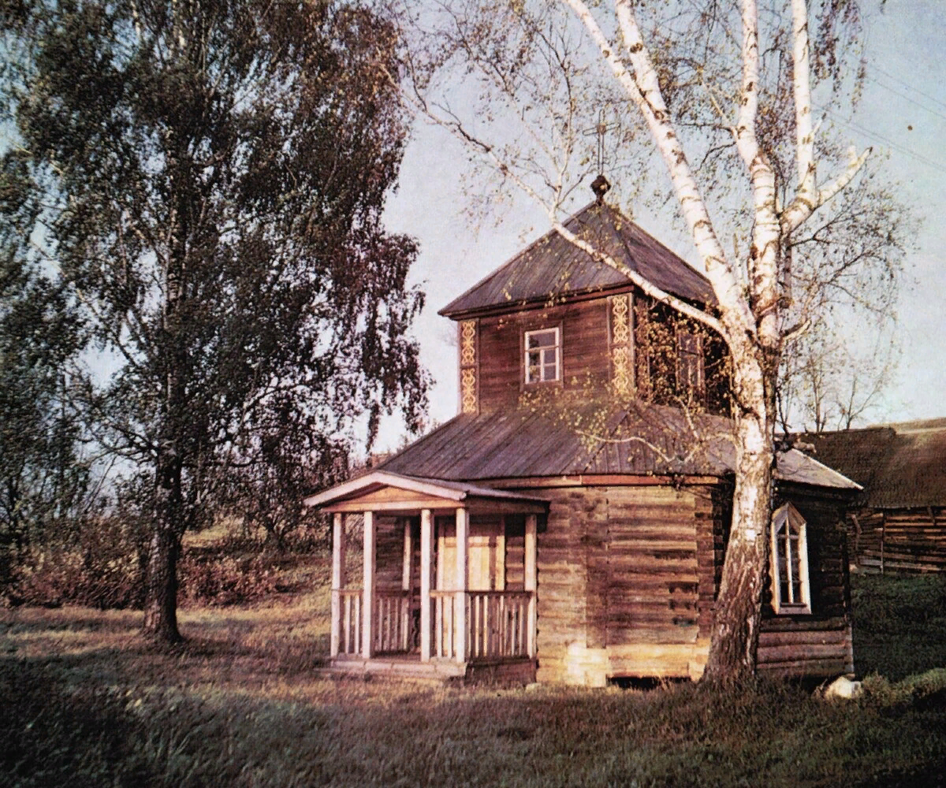
Миф №1
А. С. Пушкин часто бывал в Старицком уезде

Slide 3
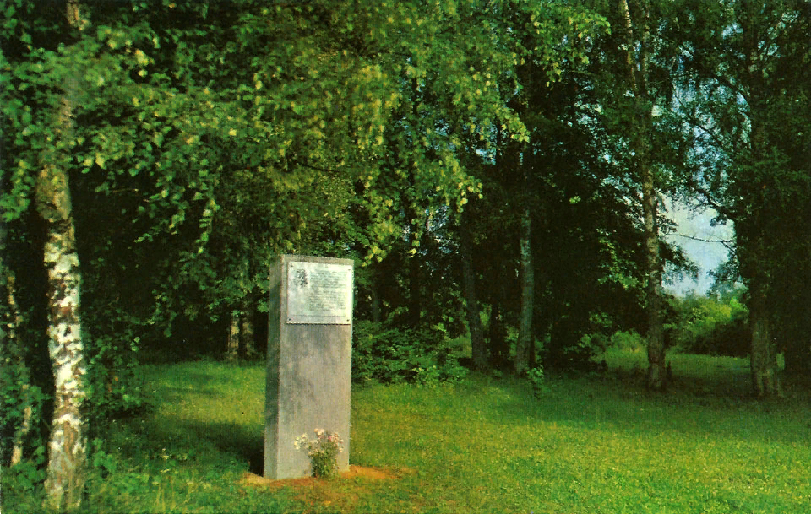
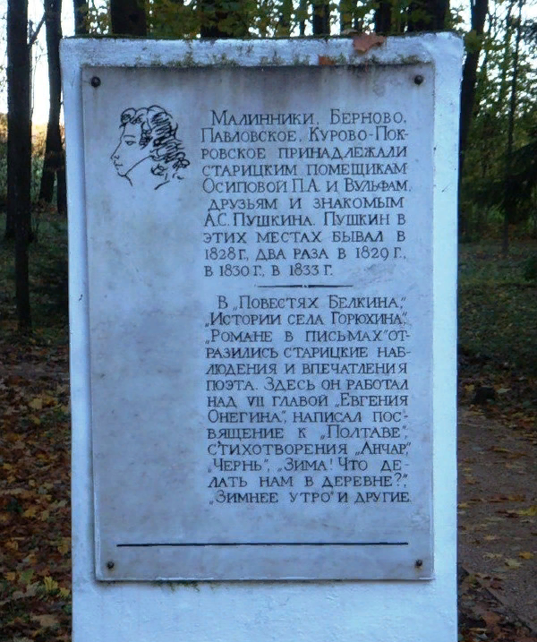
Наши современники увековечили память о великом поэте в Малинниках

Slide 4
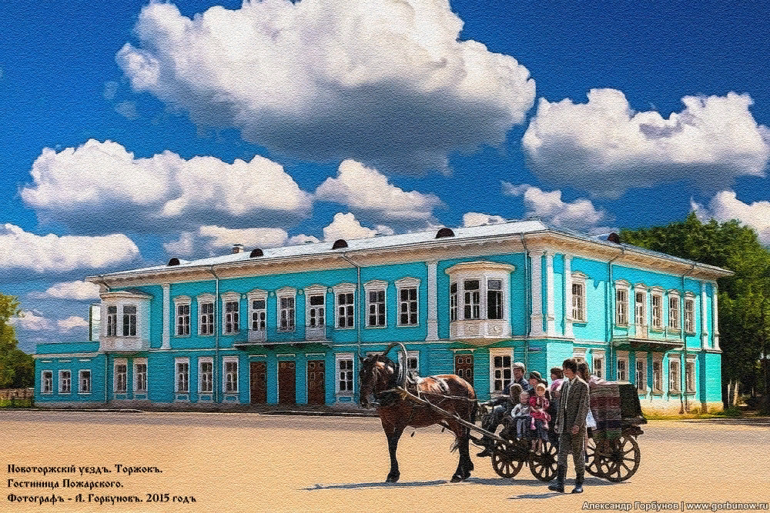
Миф №2
Почему именно Старицкий уезд и город Торжок? Близость к транспортной артерии.

Slide 5
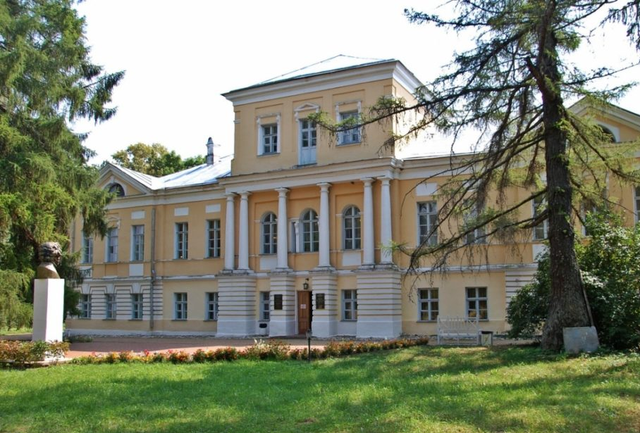
Имение Берново где А.С. Пушкин находился в негласной ссылке в 1833 году.

Slide 6
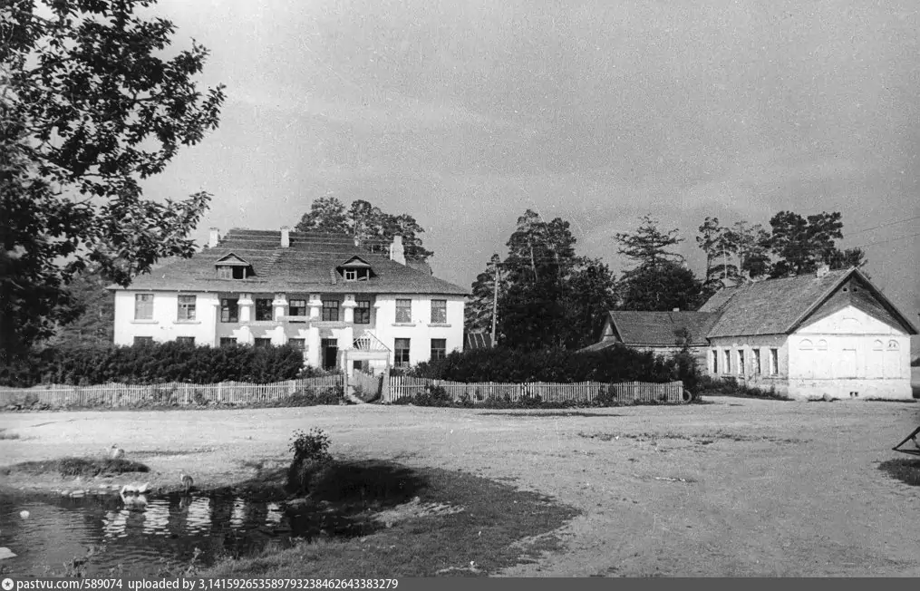
Миф №3
«Ах, эта осень!» - 1829 года
Усадьба Курово-Покровское в Старицком районе

Slide 7
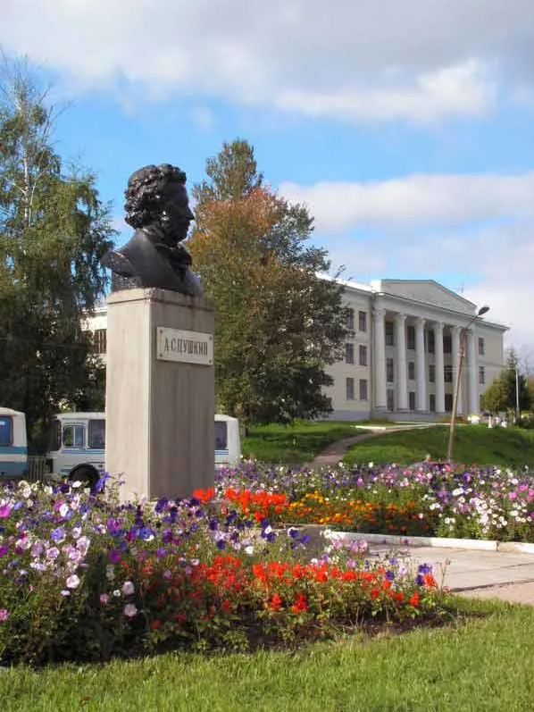
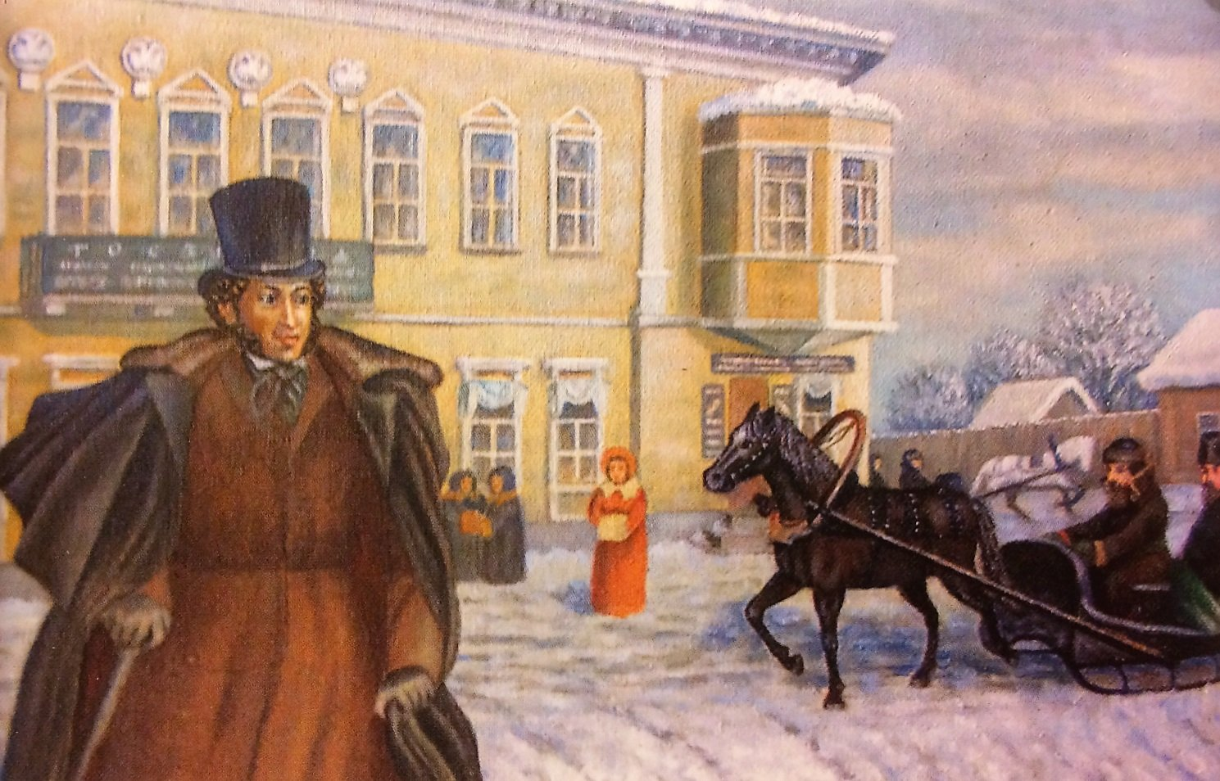
«На досуге отобедай У Пожарского в Торжке, Жареных котлет отведай И отправься налегке.»

Slide 8
Спасибо за внимание!

